Slide 1

XÂY DỰNG WEBSITE QUẢN LÝ BÁN THIẾT BỊ ĐEO THÔNG MINH
BÁO CÁO THỰC TẬP TỐT NGHIỆP

Slide 2

Danh sách thành viên
Tên thành viên | MSSV | Nhiệm vụ
Phạm Minh Hiếu | 85819 | Tiến hành phân tích thiết kế hệ thống chung và nghiệp vụ liên quan đến website giới thiệu sản phẩm thiết bị đeo thông minh.
Lê Minh Hiếu | 89973 | Tiến hành phân tích thiết kế hệ thống chung và nghiệp vụ liên quan đến việc nhập hàng, ghi nhận và xử lý đơn hàng
Nguyễn Xuân Bách | 85758 | Tiến hành phân tích thiết kế hệ thống chung và nghiệp vụ liên quan đến nghiệp vụ theo dõi giao hàng và kênh phản hồi thông tin, chăm sóc khách hàng
Bùi Duy Mạnh | 83922 | Tiến hành phân tích thiết kế hệ thống chung và nghiệp vụ liên quan đến việc thanh toán đơn hàng trực tuyến

Slide 3

01
02
03
04
Giới thiệu về đề tài và công ty
Khảo sát và xác lập dự án
Phân tích thiết kế hệ thống
Tìm hiểu thực trạng và nhu cầu hiện này về thiết bị đeo thông minh
Tìm hiểu nghiệp vụ và lựa chọn công nghệ cho dự án
Phân tích chức năng, vẽ biểu đồ thể hiện cho các chức năng trong hệ thống
Giao diện chương trình
Trình bày giao diện của hệ thống sau khi hoàn thành

Slide 4

01
Giới thiệu về đề tài và công ty

Slide 5

1. Thực trạng nhu cầu về thiết bị đeo thông minh
- Nhu cầu ngày càng tăng. Theo dự báo của statista, doanh thu tại thị trường việt nam sẽ đạt 1 tỷ USD vào năm 2025
- Phân khúc đa dạng: Được sử dụng ở khắp mọi nơi, từ sinh viên tới công nhân, nhân viên
- Lợi ích nhiều: hỗ trợ theo dõi sức khỏe, tập luyện thể thao, kết nối được với các thiết bị IOT khác trong nhà, dễ dàng sử dụng

Slide 6

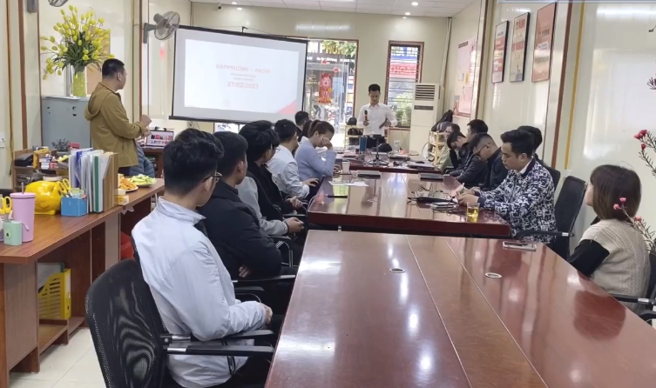
Công ty cổ phần thương mại ANDIN
2. Giới thiệu về công ty
Công ty thành lập vào năm 2017. Hoạt động trên nhiều lĩnh vực: Công nghệ thông tin, truyền thông, quảng cáo, thiết kế website...

Slide 7
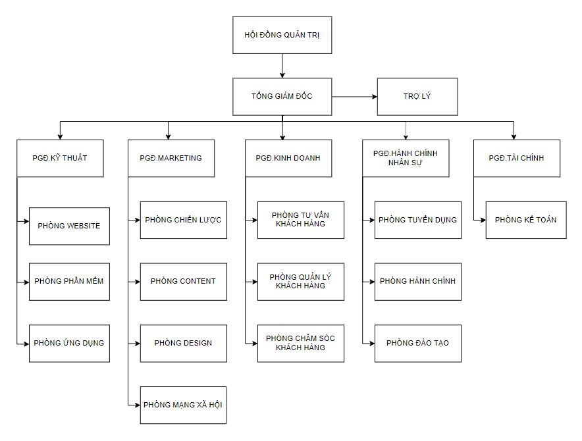
Sơ đồ tổ chức bộ máy công ty Andin

Slide 8
02
Khảo sát và lựa chọn công nghệ

Slide 9
Khảo sát các website hiện tại đang bán thiết bị đeo thông minh
Ưu điểm | Ưu điểm | Nhược điểm
Website thế giới di động | Bán đa dạng các loại thiết bị đeo thông minh, giá cả cạnh tranh, nhiều chương trình khuyến mãi, giao hàng nhanh chóng, có cửa hàng trên toàn quốc. | Quy trình đổi trả sản phẩm phức tạp, thời gian xử lý lâu. Giá cả sản phẩm cao hơn so với một số website khác. Giao diện website hơi rối mắt, nhiều thông tin không cần thiết. Dịch vụ chăm sóc khách hàng chưa tốt, nhiều phản hồi về việc nhân viên tư vấn thiếu chuyên nghiệp.
Website FPT shop | Bán đa dạng các loại thiết bị đeo thông minh, giá cả cạnh tranh, nhiều chương trình khuyến mãi, giao hàng nhanh chóng. | Quy trình đổi trả sản phẩm phức tạp, nhiều điều kiện. Hỗ trợ thanh toán online chưa đa dạng. Giao diện website hơi rối mắt, khó so sánh sản phẩm Dịch vụ chăm sóc khách hàng chưa tốt, thời gian phản hồi lâu.

Slide 10
Lựa chọn công nghệ:
Công nghệ tìm hiểu: | Backend: Nodejs Frontend: Vuejs, Bootstrap, Database: Mysql
Công nghệ thực hiện website: | PHP, Bootstrap, CSS, JS Mysql

Slide 11
03
Phân tích thiết kế hệ thống

Slide 12
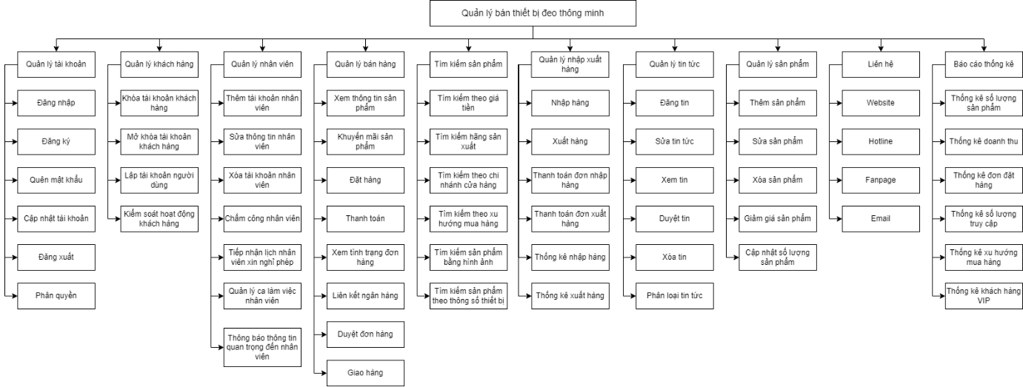
Sơ đồ phân rã chức năng

Slide 13
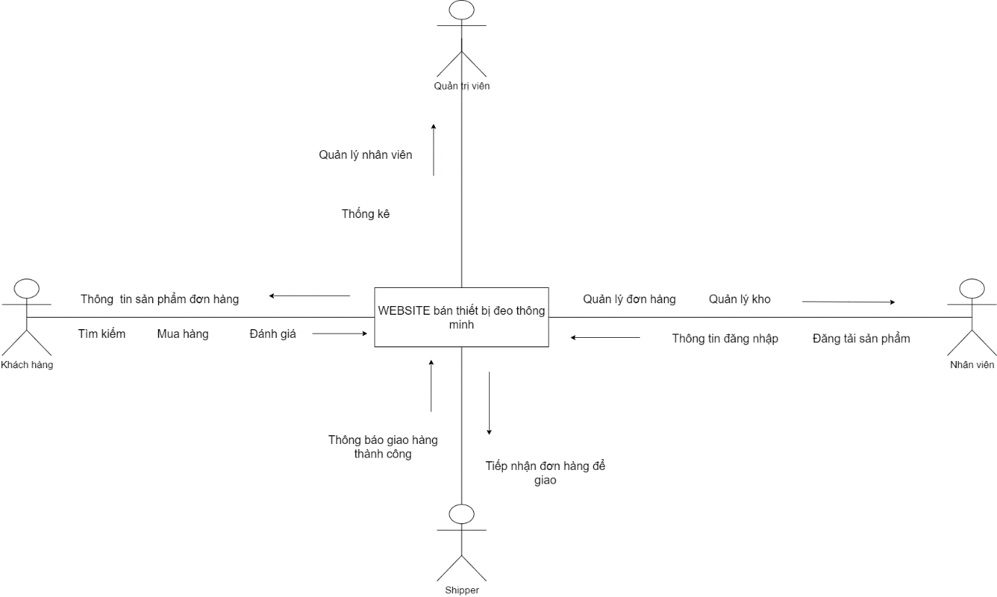
Workflow chính của hệ thống website

Slide 14
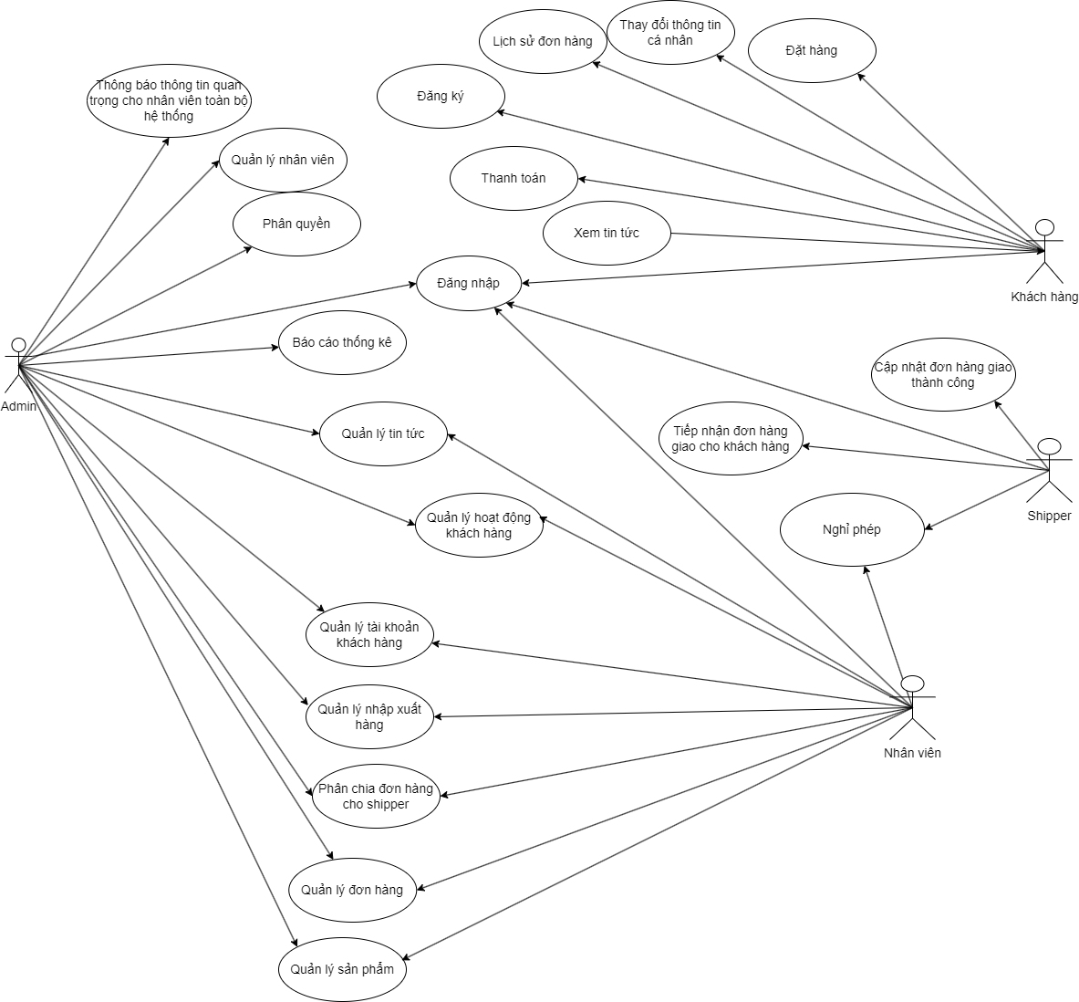
Biểu đồ usecase

Slide 15
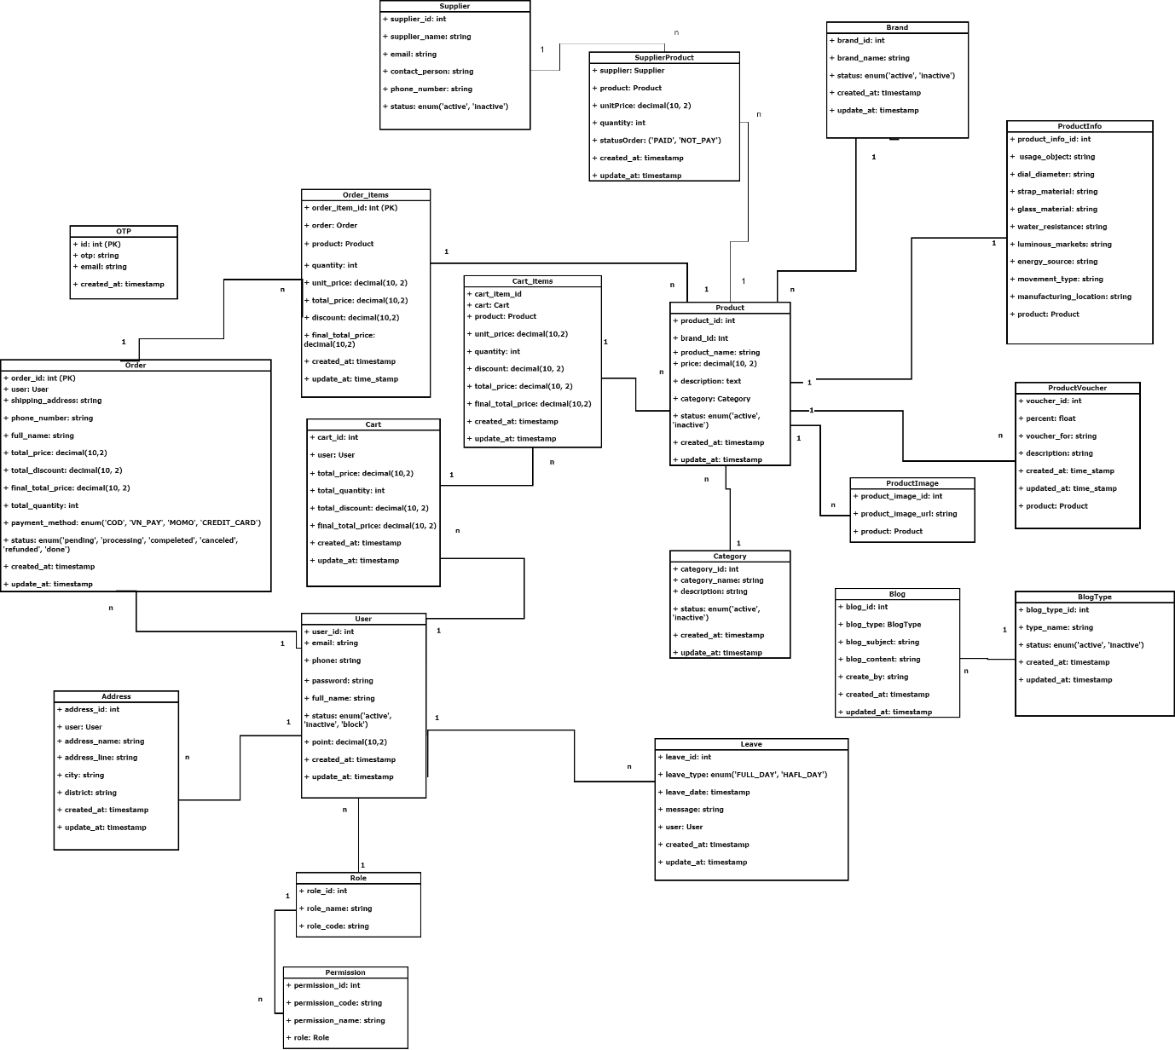
Biểu đồ lớp

Slide 16
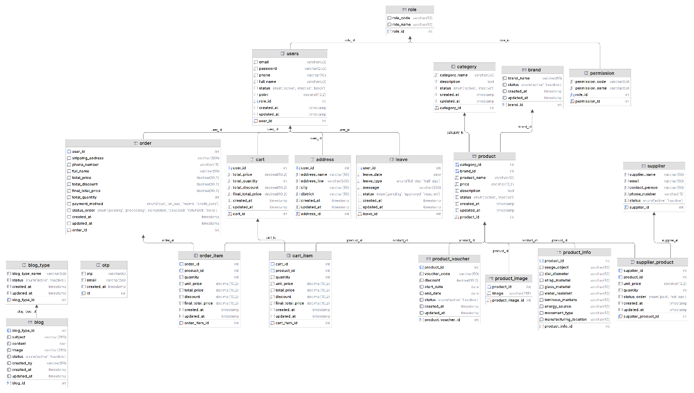
Biểu đồ cơ sở dữ liệu

Slide 17
04
Giao diện hệ thống

Slide 18
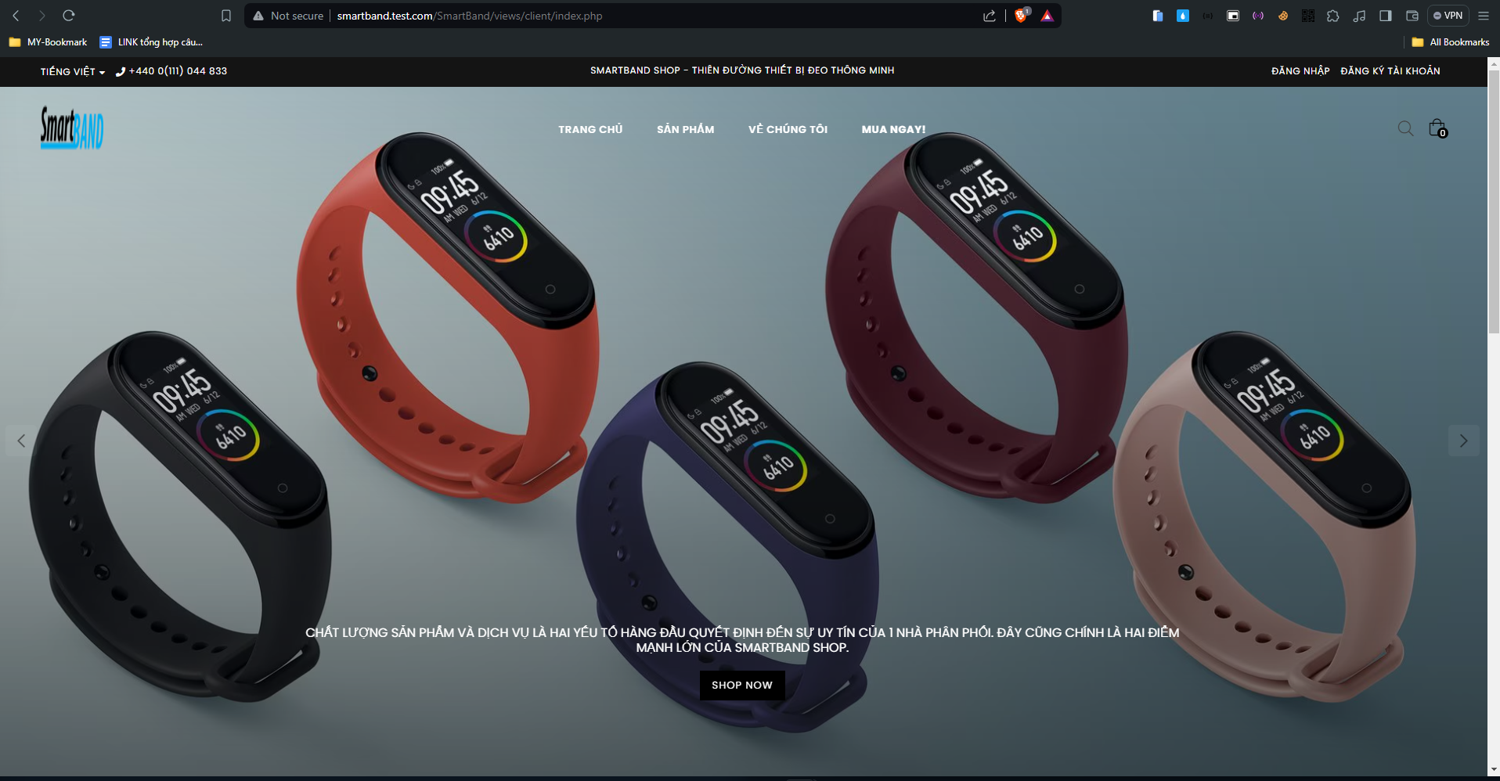
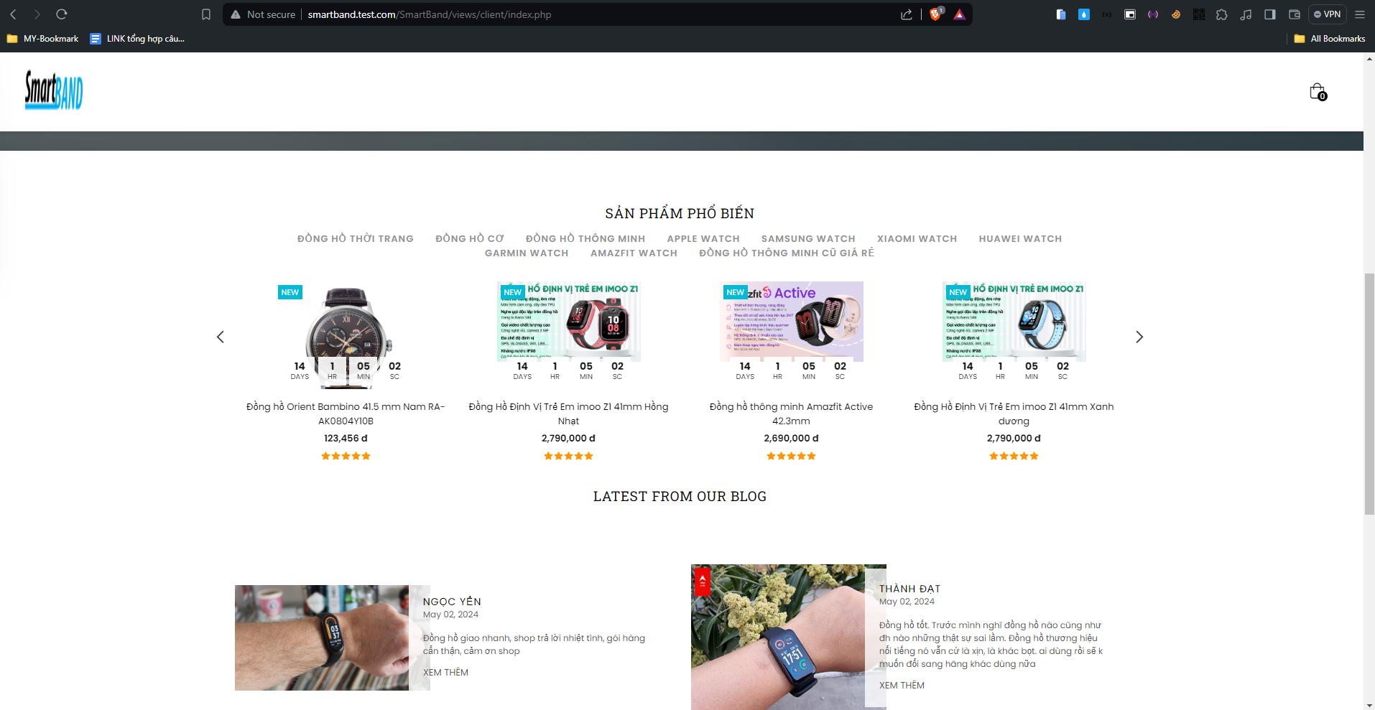
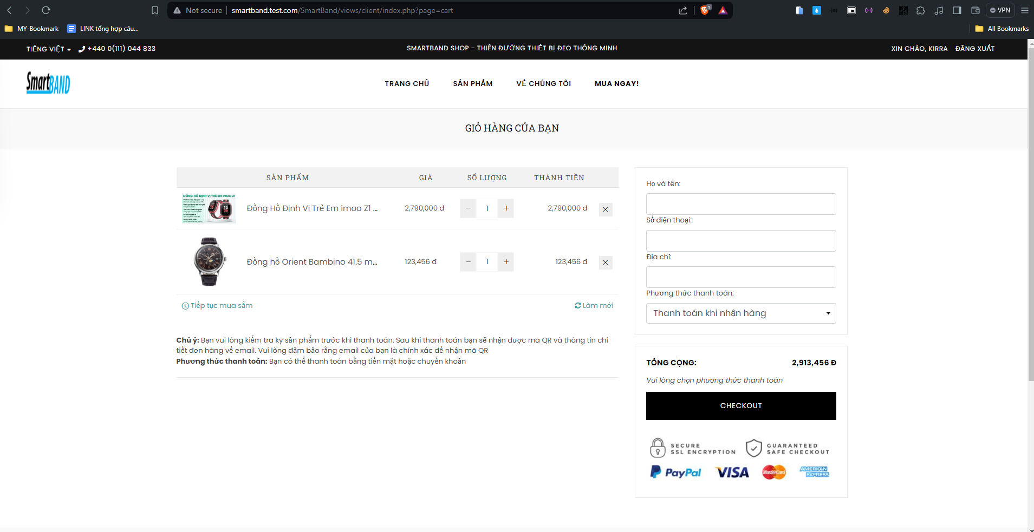
Giao diện chương trình

Slide 19
Thank for listening ❤️

